Slide 1
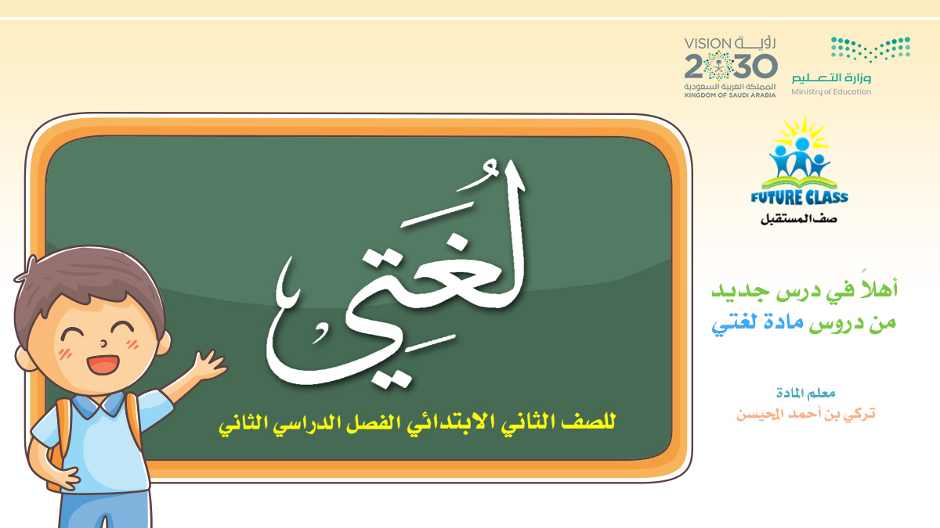


Slide 2
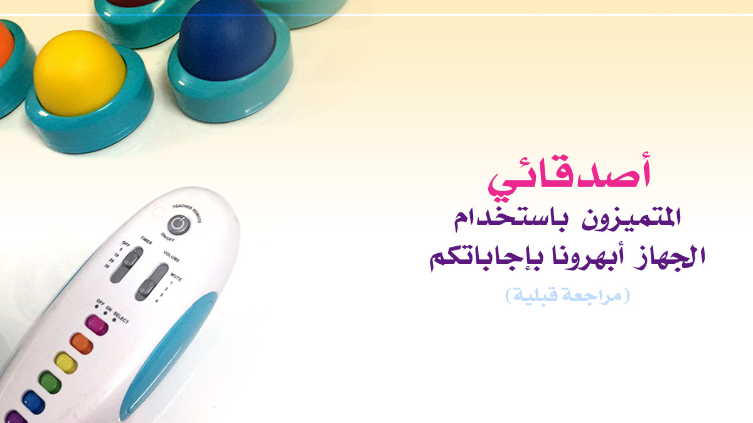

Slide 3
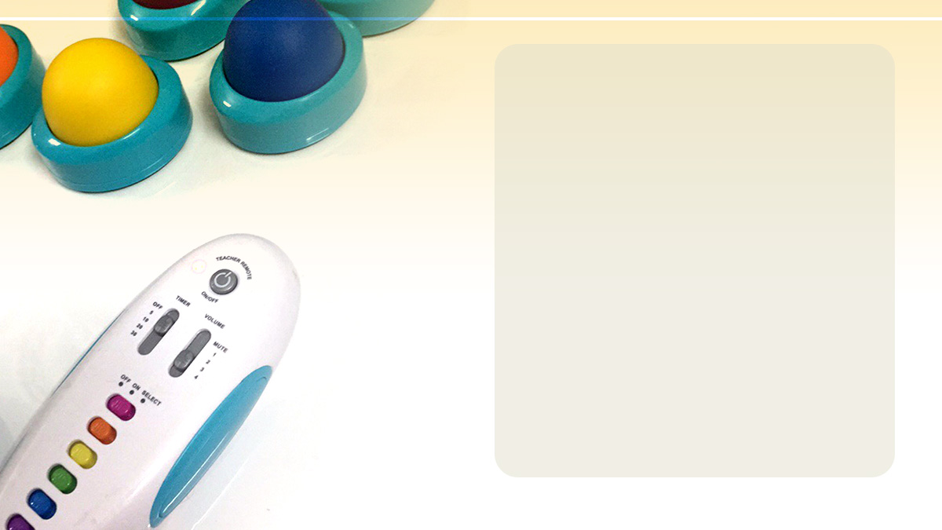
1) ما هو عنوان درسنا السابق ؟
2) من هو الذي فصل بين فواز و صديقه؟
3) كيف تعامل أهل مكة مع الرسول؟
4) ما معنى كلمة ( جبن )؟
5) ما هو ضد كلمة ( جبن) ؟
6) من هو قدوتنا في العفو و التسامح؟

Slide 4
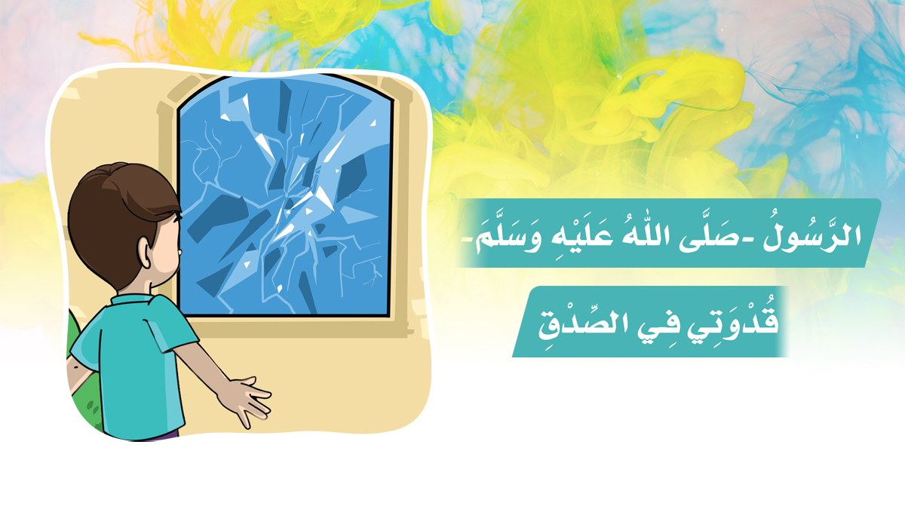

Slide 5
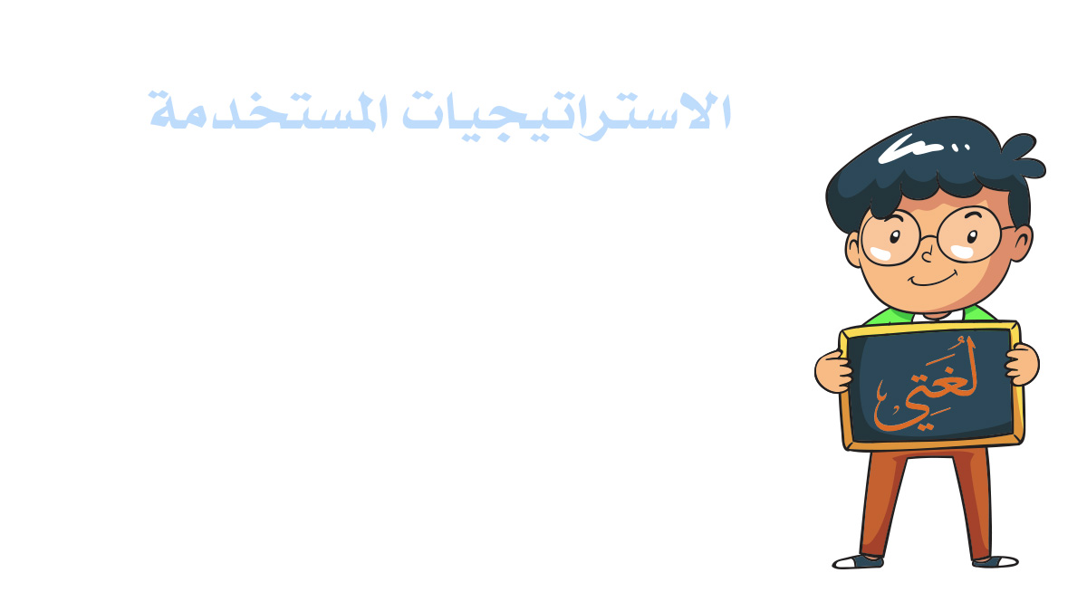
تيك تاك توك
التعلم التعاوني
الاستنتاج
كرة الثلج

Slide 6
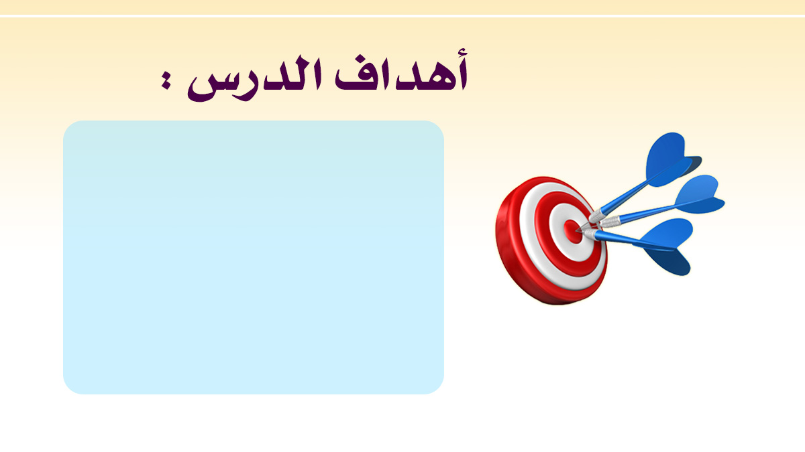
قراءة الدرس قراءة صحيحة .
معرفة معاني الكلمات التالية ( متوعدًا - يهدي).
استخراج كلمات تحتوي على المهارة الألف المقصورة .

Slide 7


Slide 8
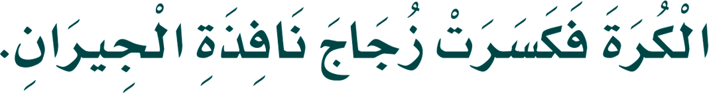
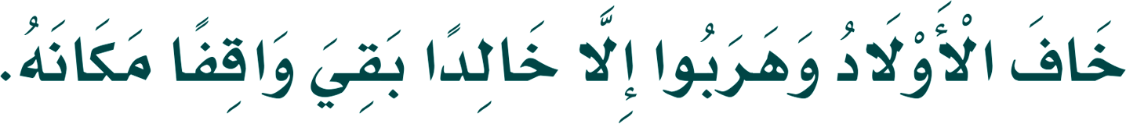

Slide 9
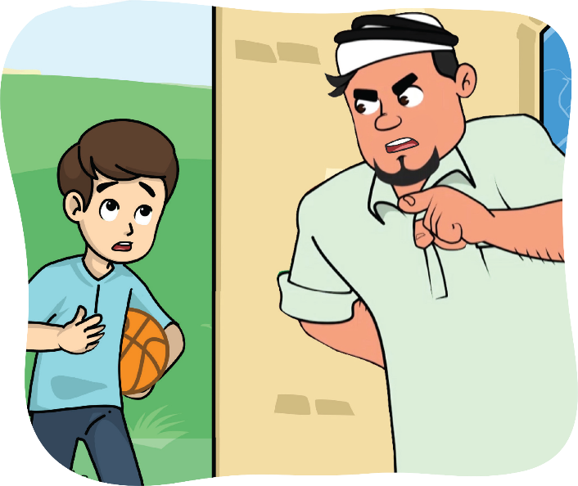



Slide 10
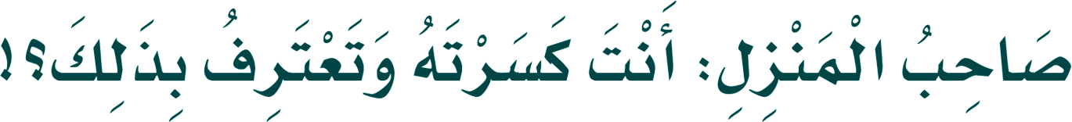

Slide 11
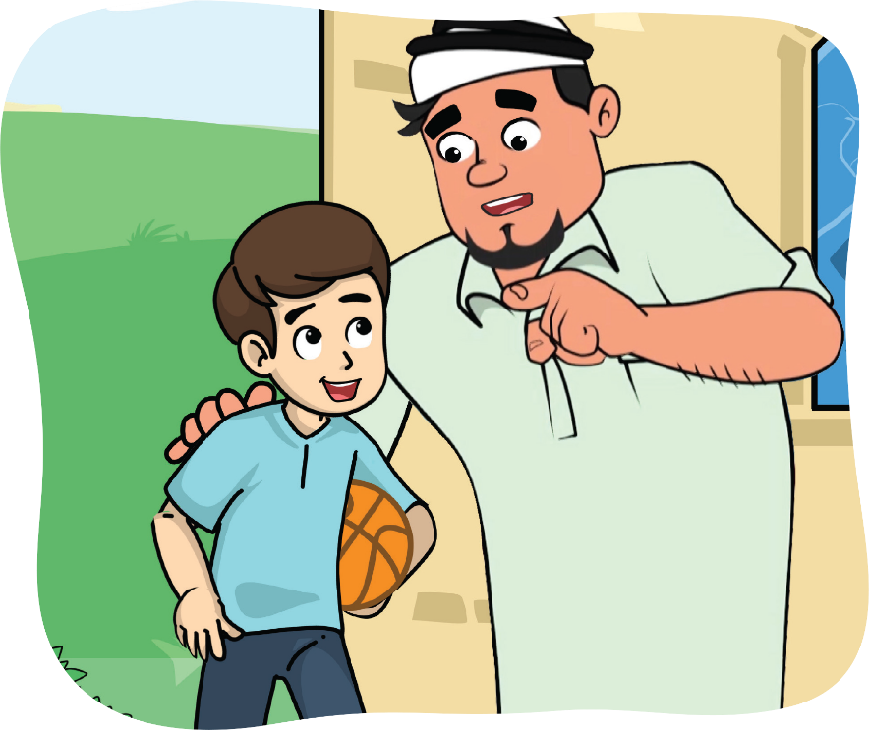

Slide 12
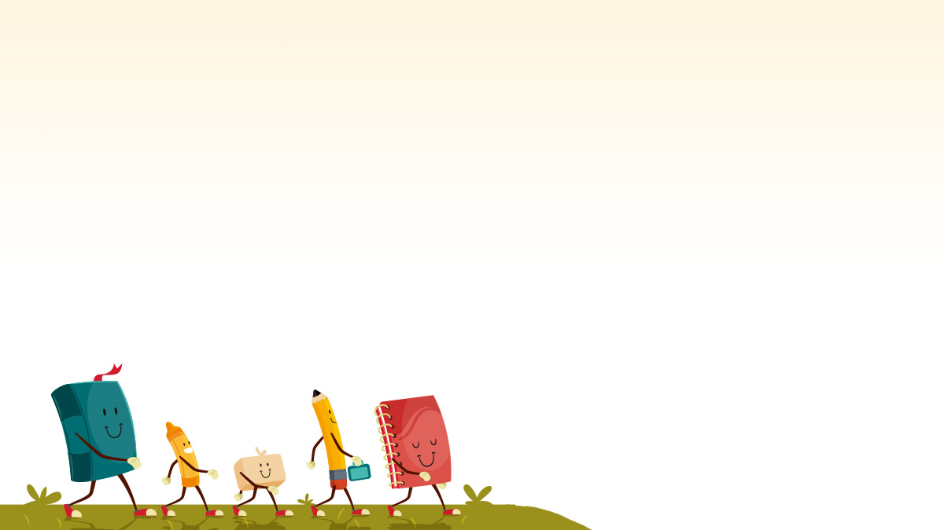

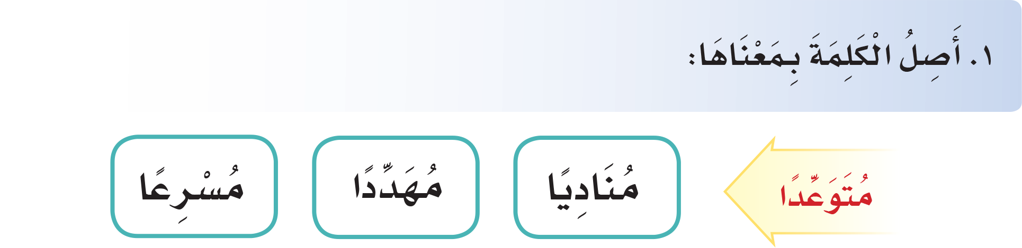

Slide 13
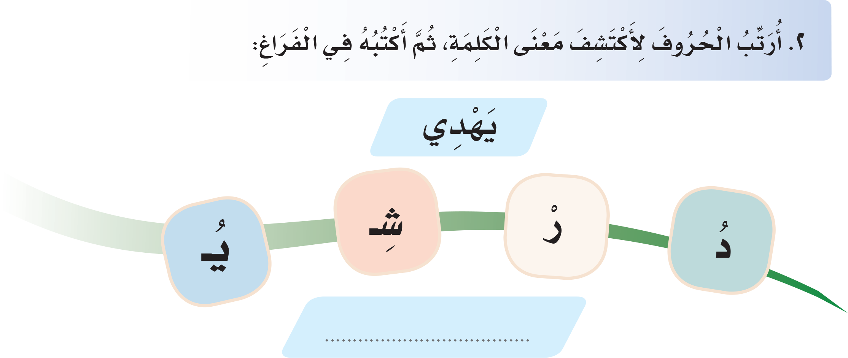
يُرْشِدُ

Slide 14
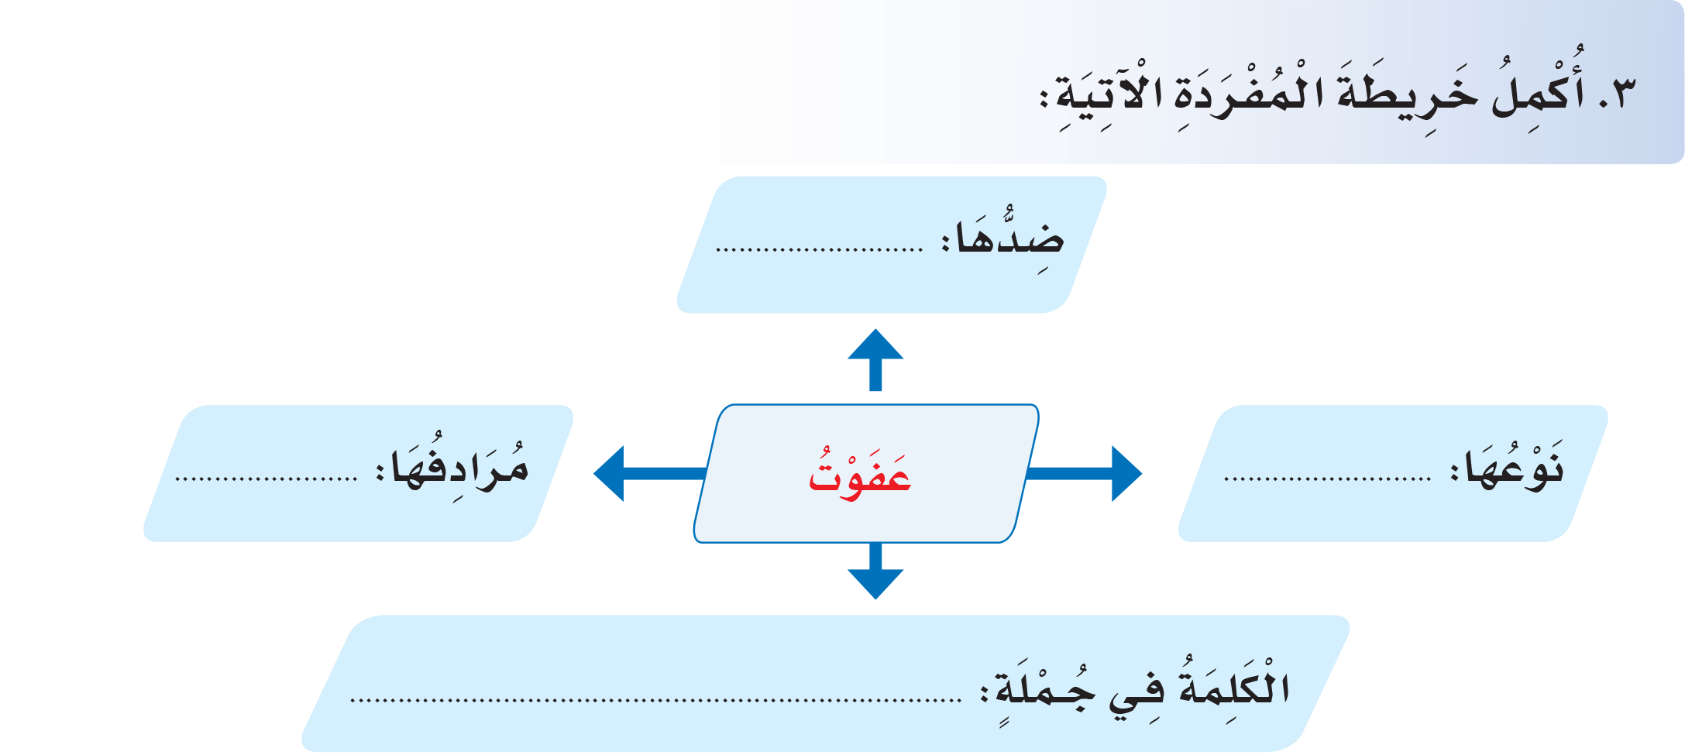
عَاقَبْتُ
سَامَحْتُ
فِعْلُ
عَفَوْتُ عَمَّن ظَلَمَنِي.

Slide 15

من خلال فهمي لمهارة الألف المقصورة .. أجيب عن السؤال الورقة التالية:

Slide 16
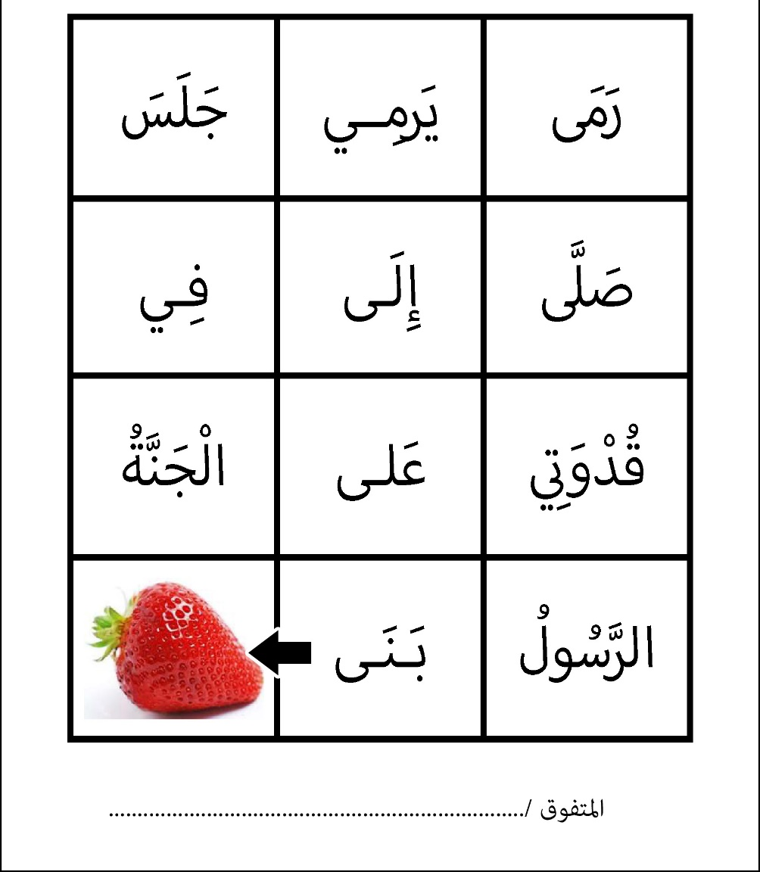
أُلوِّنُ المربع الذي يحتوي على مهارة الألف المقصورة لأتمكن من تناول الفراولة ☺

Slide 17


Slide 18


